Slide 1
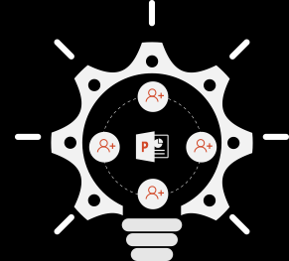
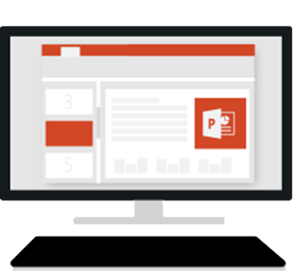

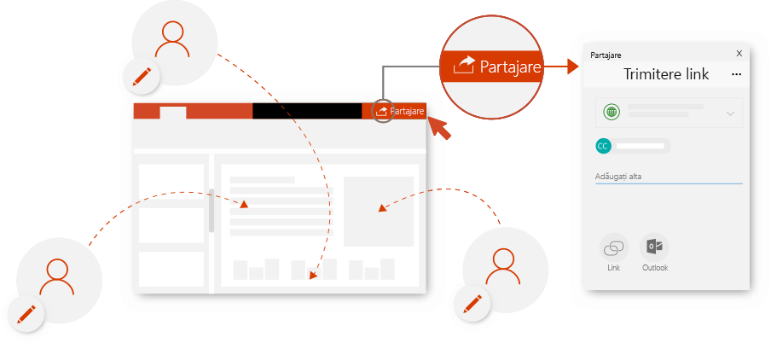

7 moduri de a lucra împreună
în PowerPoint
Editați împreună cu alte persoane
Partajați o prezentare cu alte persoane pentru a putea lucra la ea împreună.
Pași cu instrucțiuni și video: aka.ms/powerpointsharehelp
Vedeți cine lucrează
Indicatorii de prezență arată
cine lucrează la fișier.
Pași cu instrucțiuni și video: aka.ms/powerpointpresencehelp

Slide 2
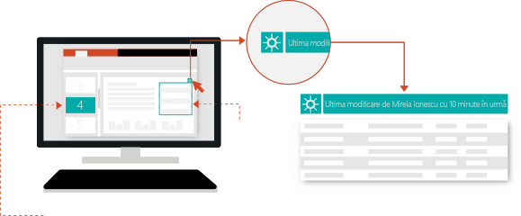
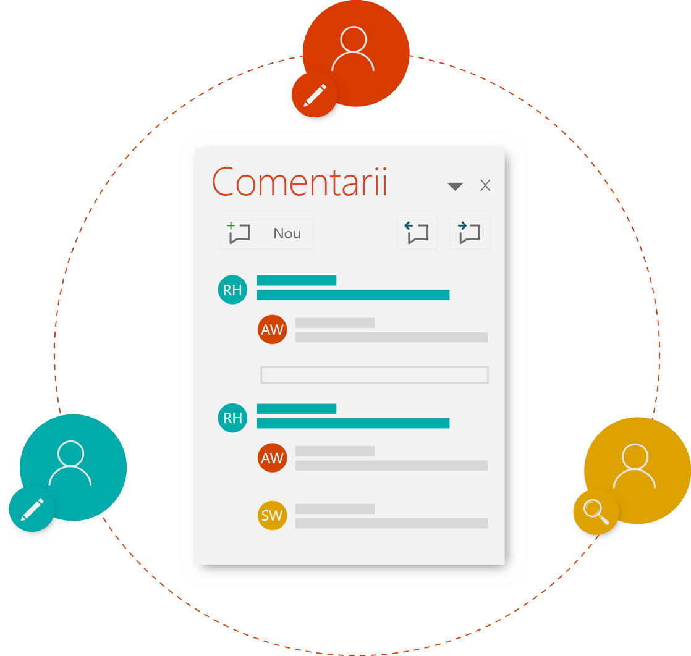
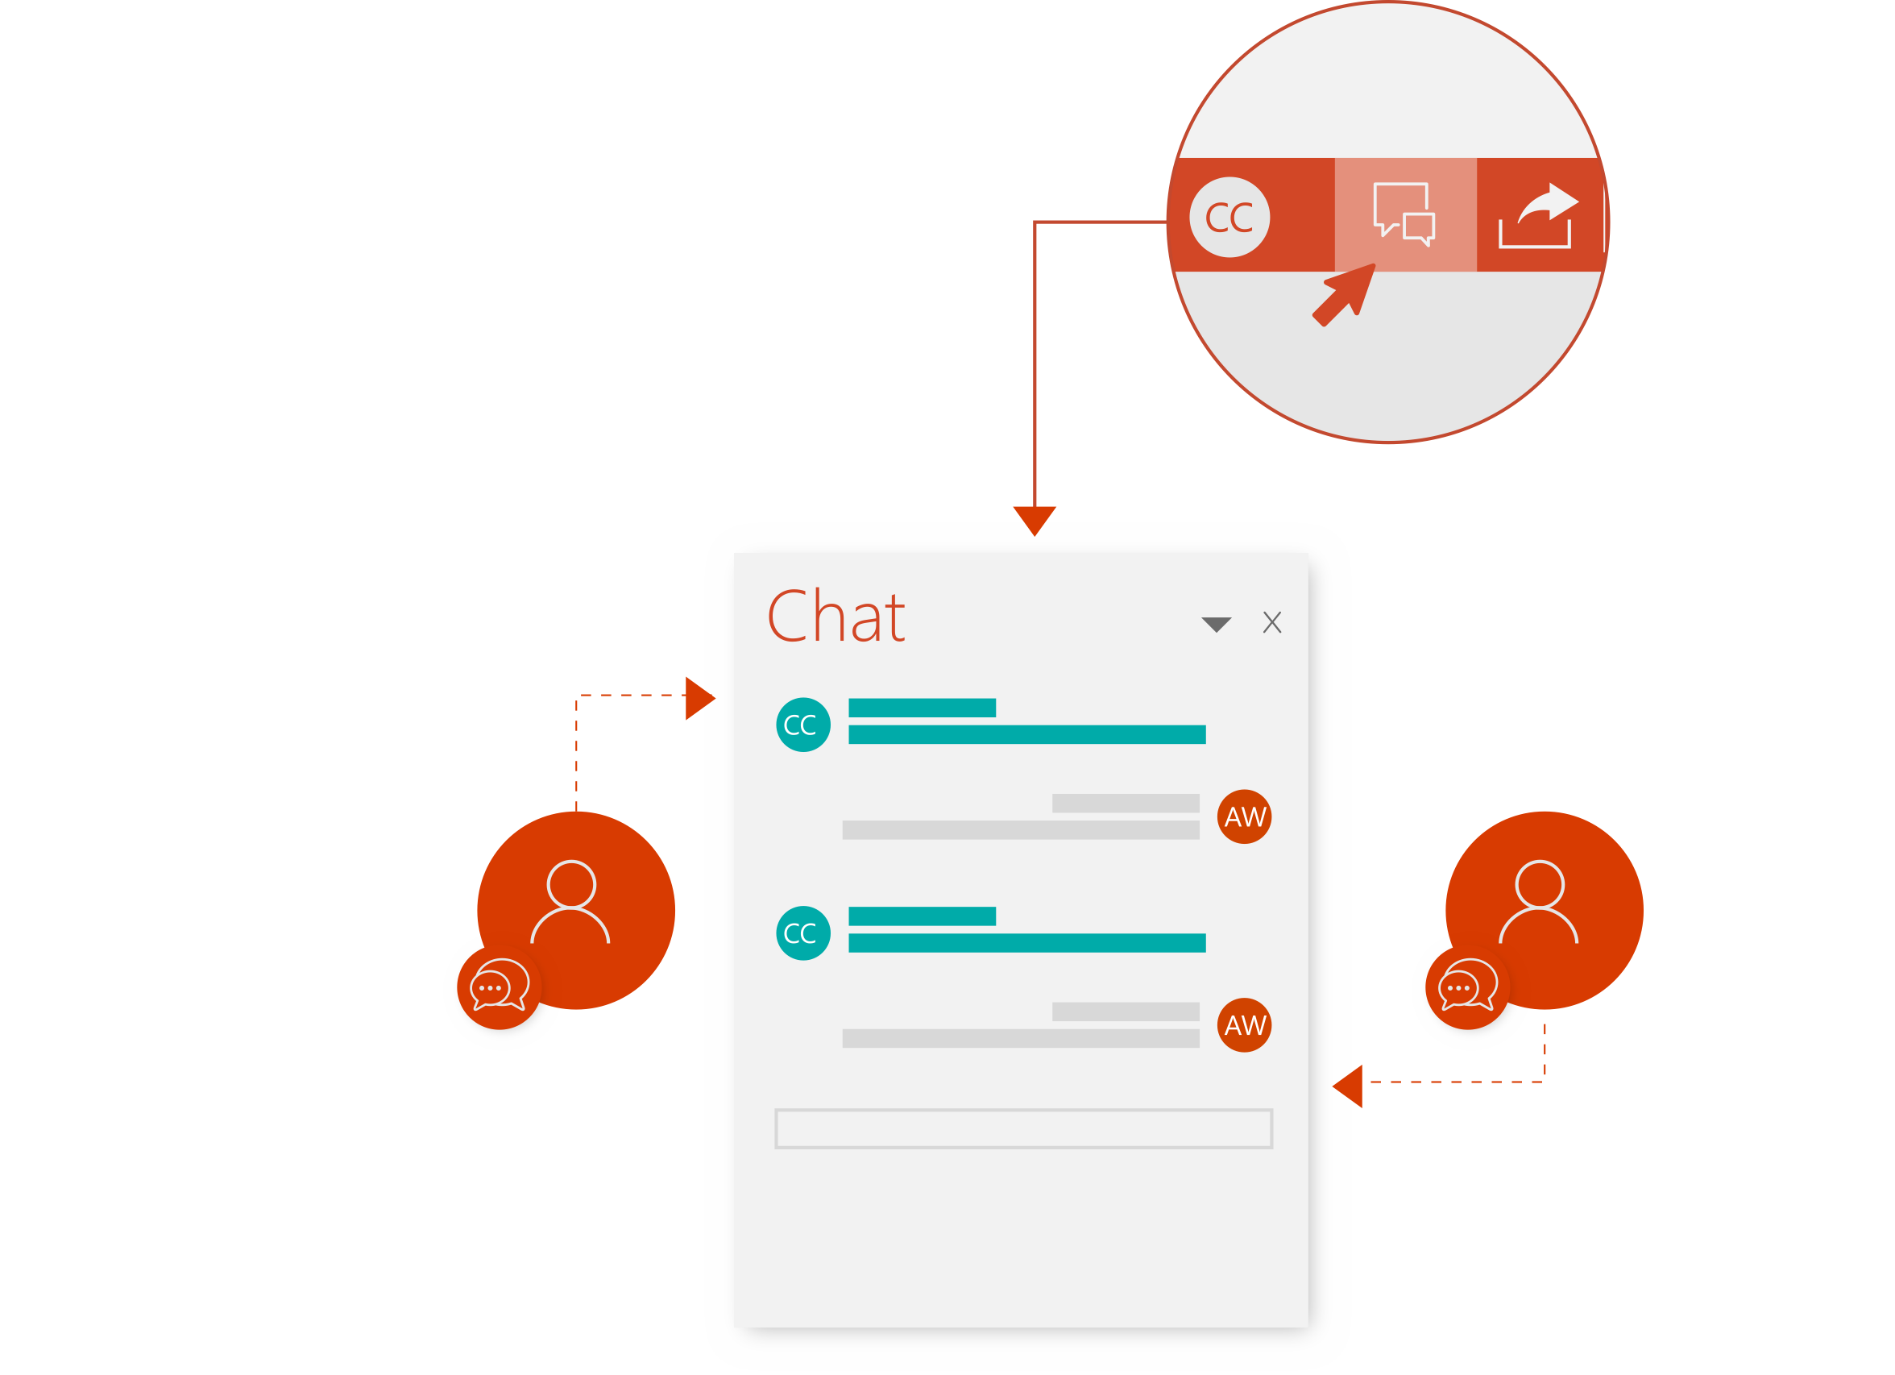
Vedeți ce s-a schimbat
Culoarea din panoul de miniaturi și de pe diapozitive indică
lucrurile care s-au actualizat de la ultima vizualizare.
Element evidențiat
Umbrirea în panoul de miniaturi
Pași cu instrucțiuni și videoî: aka.ms/powerpointrevisionshelp
Oferiți și primiți idei
Discutați instantaneu pe chat cu alte persoane
Adăugați note pentru alte persoane sau vedeți ce au scris.
Doriți să discutați chiar acum?
Începeți o conversație
care este văzută de
oricine editează
în prezent fișierul.
Pași cu instrucțiuni și video: aka.ms/officechathelp
Pași cu instrucțiuni și video: aka.ms/powerpointcommentshelp

Slide 3


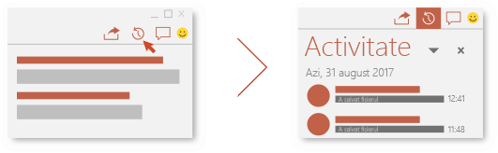
Furnizați feedback dinamic
Pași cu instrucțiuni și video: aka.ms/officeinkhelp
Folosiți cerneală pentru a ieși în evidență! Unele lucruri sunt mai ușor de desenat sau de schițat.
EDITAȚI
SCHIȚAȚI
DESENAȚI
Vedeți versiunile anterioare
Atunci când colaborați cu alte persoane, uneori doriți să vedeți cum arăta fișierul înainte ca
o persoană să-l modifice.
Pași cu instrucțiuni și video: aka.ms/powerpointhistoryhelp
IERI
ACUM 2 ORE
ACUM
Puteți să restaurați o versiune anterioară, să o salvați separat sau să copiați conținut din ea

Slide 4
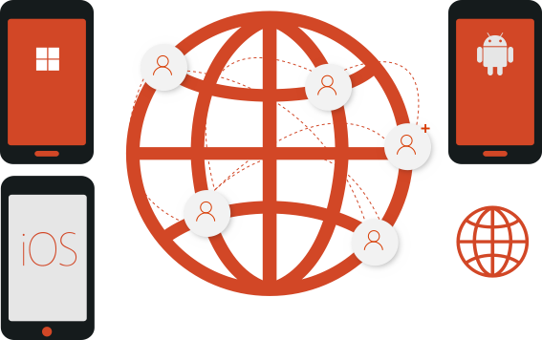
Lucrați de oriunde, pe orice dispozitiv
Nu sunteți la birou? Efectuați modificări rapide pe telefon sau pe tabletă.
PowerPoint
pentru Windows Phone
PowerPoint
pentru Android
PowerPoint
pentru iOS
PowerPoint
Online
Pași cu instrucțiuni și video: aka.ms/officeappsmobilehelp
Vedeți mai multe sfaturi, videoclipuri, ajutor și conținut
de instruire
Vizitați aka.ms/PowerPointHelp
Aceste experiențe sunt disponibile în PowerPoint din Office 365.

